Slide 1

אומות העולם בזמן הגאולה

Slide 2





מה יקרה לאומות העולם כאשר תגיע הגאולה?
כשמשיח יבוא, חלק מהאומות,
אלו שבעבר לא הציקו לישראל - יסייעו לעם ישראל.
הם ירגישו שזה התפקיד שלהם עכשו בעולם.
עליהם נאמר:
"אָז אֶהְפּוֹך אֶל עַמִים שָׂפָה בְרוּרָה, לִקְרוֹא כֻלָם בְּשֵׁם הַשֵׁם לְעָבְדוֹ שְׁכֶם אֶחָד"
(צפניה ג,ט)

Slide 3


חלק מאומות העולם ינסו להילחם ולהפריע לתהליך הגאולה.
אלו יהיו אותם אומות שכבר הציקו, רדפו והרגו מישראל בעבר…
עבור אומות אלו הגאולה תהיה "יום הדין הגדול".
עליהם נאמר בפרשת האזינו, כי "דַם עֲבָדָיו יִקוֹם, וְנָקָם יָשִׁיב לְצָרָיו".
(דברים לב, מג)

Slide 4

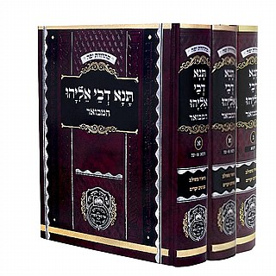
במדרש המיוחס לאליהו הנביא,
משיב אליהו לשאלה על דינם של הגויים בימות המשיח כך:
"כל הגויים וכל הממלכות שעינו אותם, את ישראל, ולחצו אותם,
יהיו רואים בשמחתן של ישראל, ויצטערו ויכעסו בלבבם.
ואחר כך הם הולכים לעפרם, ושוב אינם חוזרים לעולם…
וכל הגויים וכל הממלכות אשר לא עינו את ישראל ולא לחצו
אותם, יהיו רואין בשמחתן של ישראל והויין (-ויהיו) אכרים
וכורמים לישראל".
(תנא דבי אליהו רבא פרק כב,ד)

Slide 5

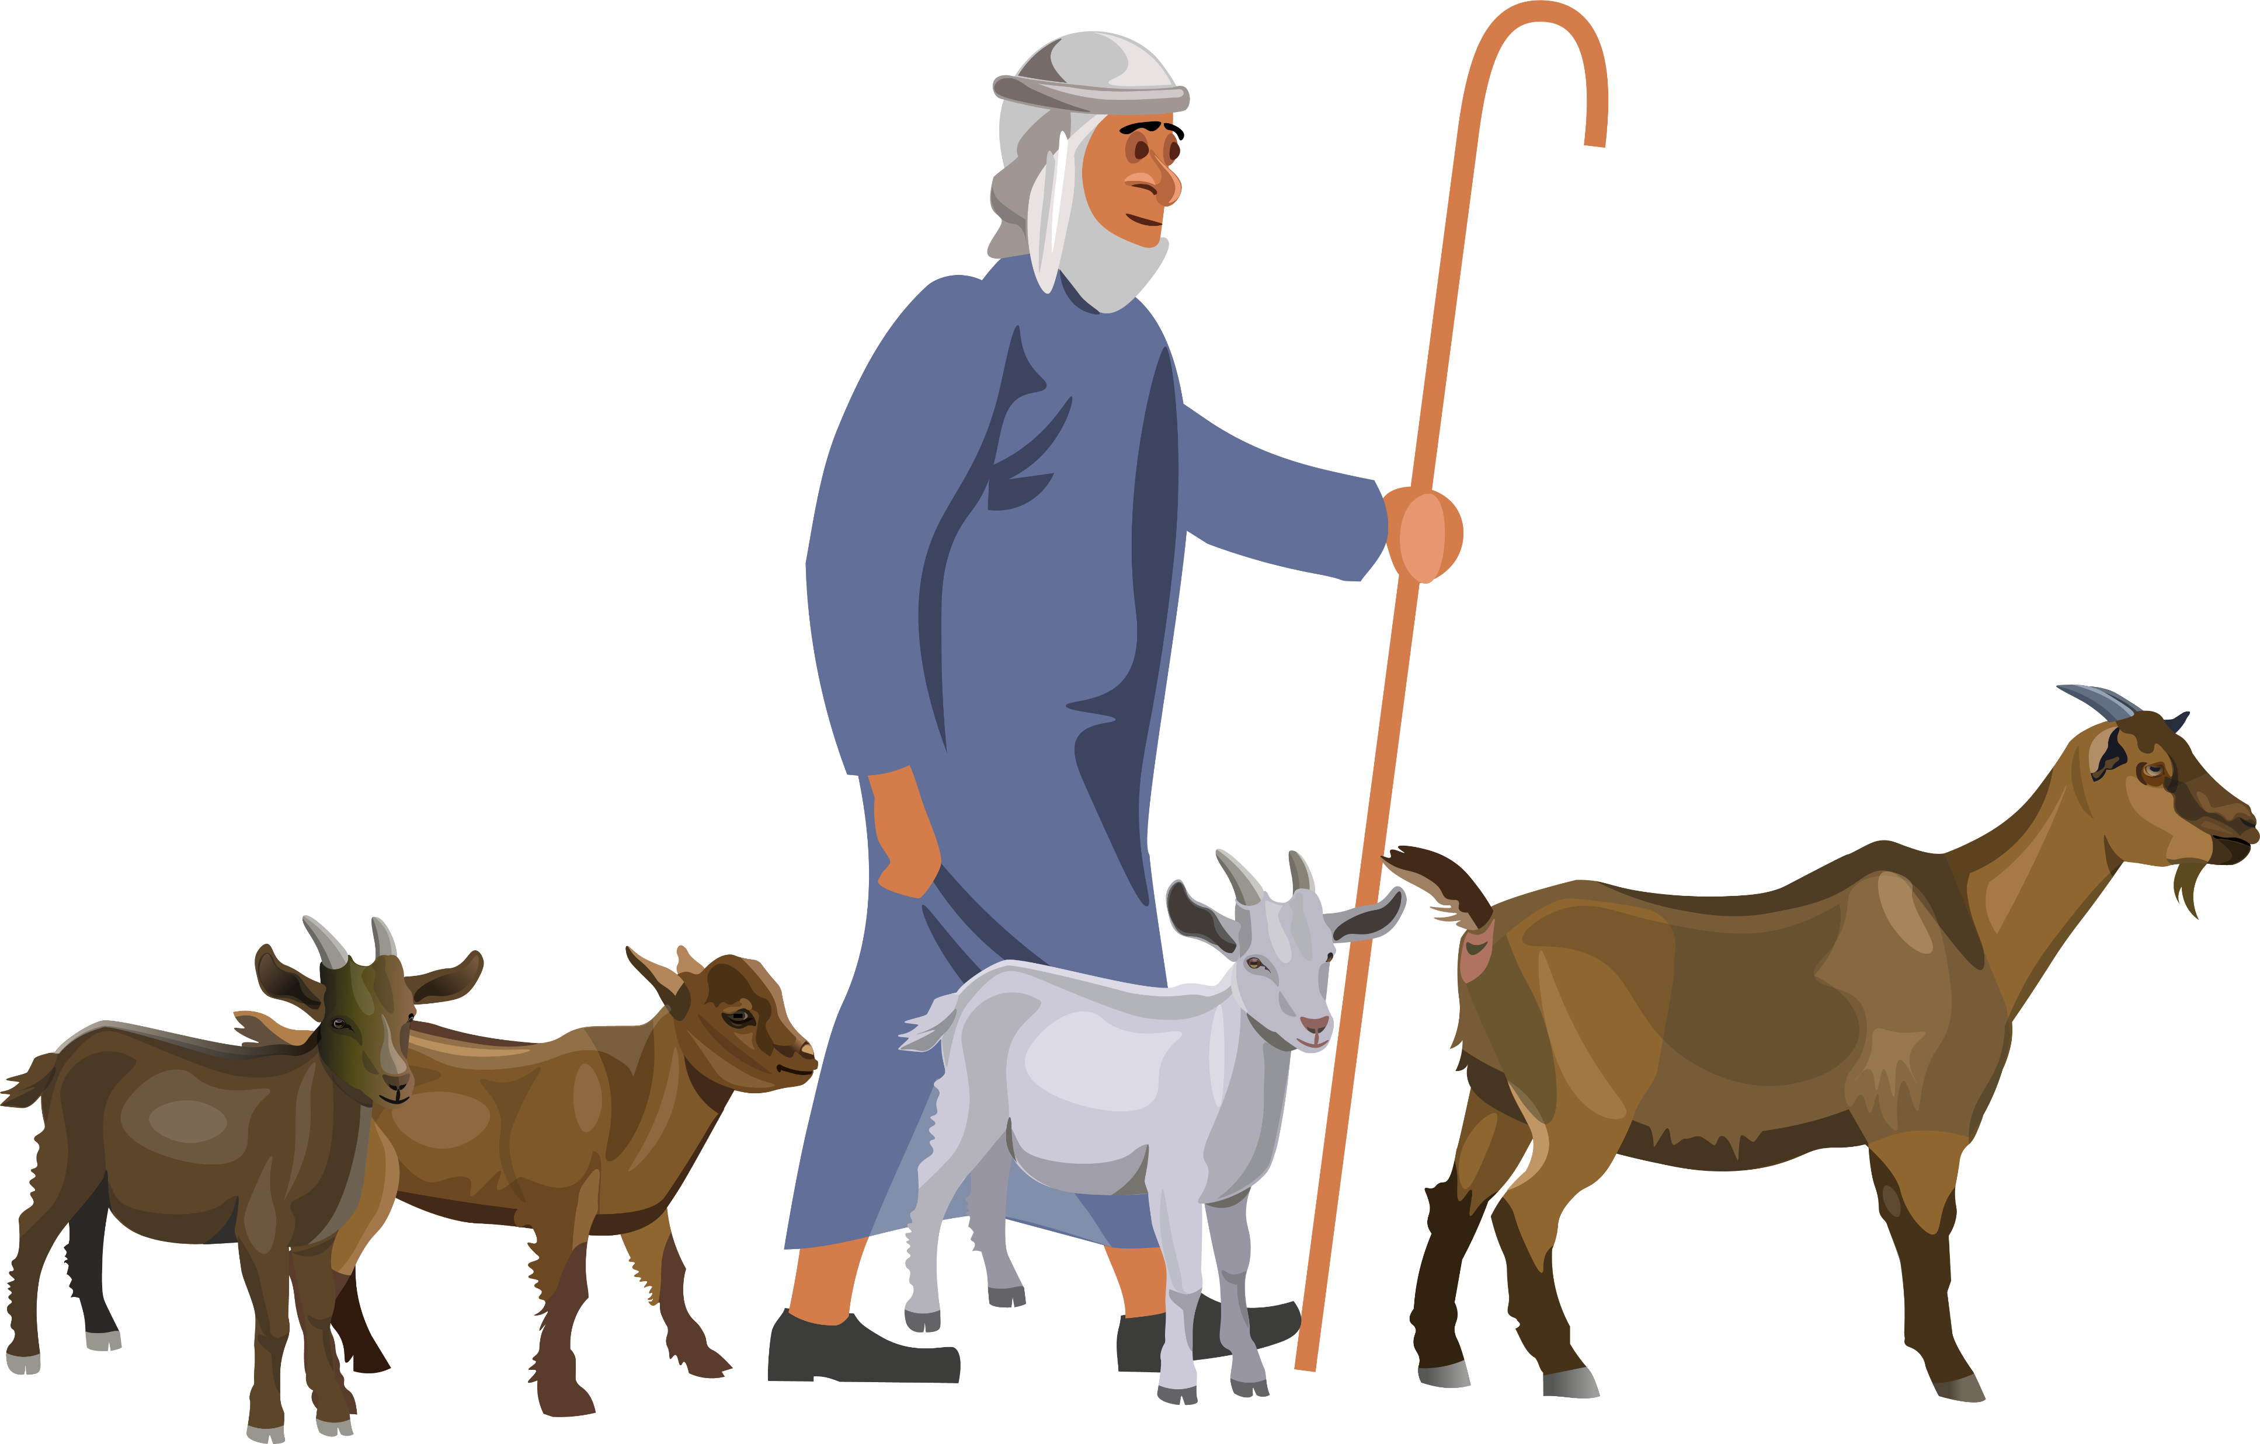

אותם גויים שישארו, יסייעו לישראל בכל דרך

Slide 6
התאימו את הפסוקים לציורים המתאימים:
"וּבָנוּ בְנֵי נֵכָר חוֹמוֹתָיִיךְ" (ישעיהו ס, י)
"וְעָמְדוּ זָרִים וְרָעוּ צֹאנְכֶם" (ישעיהו סא, ה)
"וְהָיוּ מְלָכִים אוֹמְנַיִיךְ" (ישעיהו מט, כג)

Slide 7

האם לדעתכם, אותם אומות העולם יסייעו לבני ישראל - ברצון או בכפיה?

Slide 8
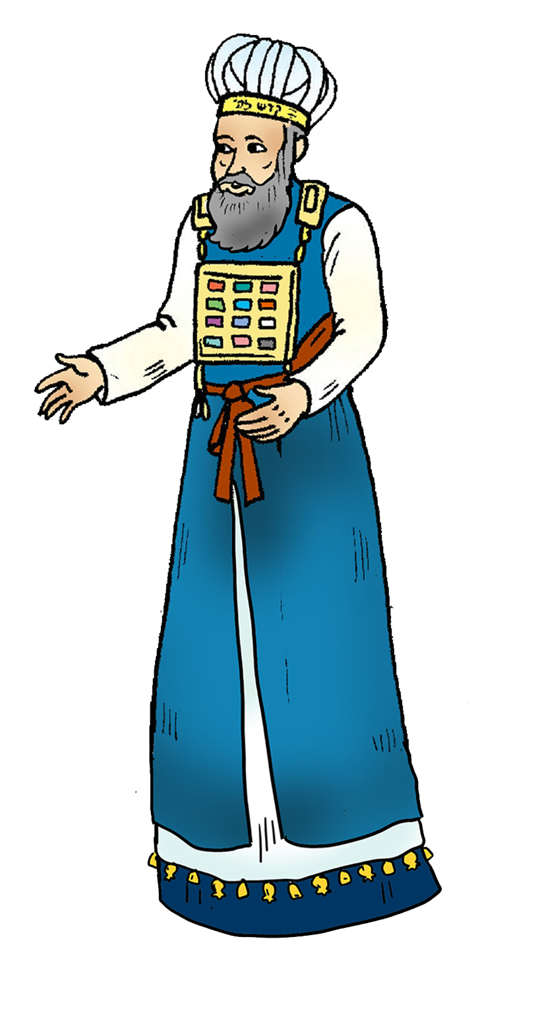
אומות העולם ירגישו שבני ישראל ממלאים את תפקידם
כ:"ממלכת כוהנים וגוי קדוש" (שמות יט,ו)
הכוהנים מקרינים קדושה ורוחניות על כל עם ישראל,
ולכן, כל יהודי שמח לעזור להם.

Slide 9
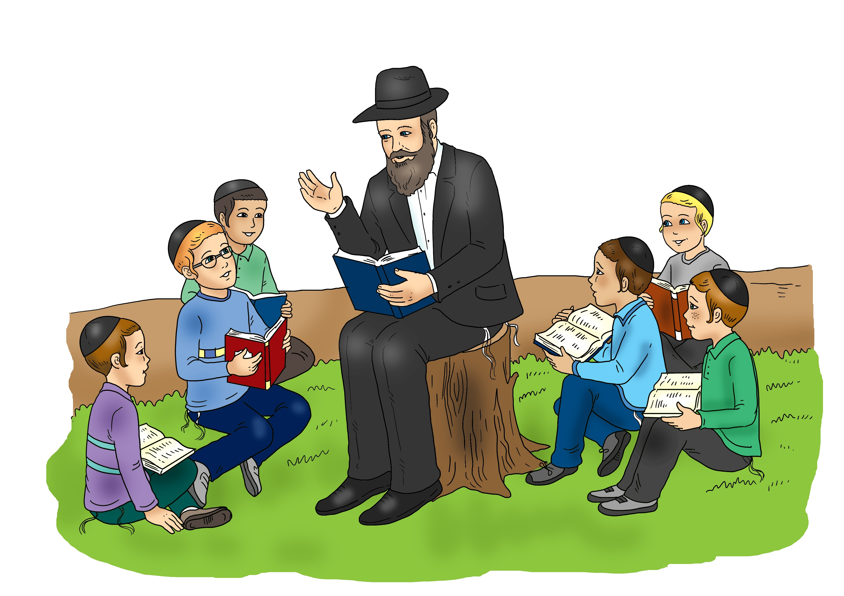
לעתיד לבוא, עם ישראל כולו, ימלא את תפקידו ויקרין קדושה אמונה וצדק, לכל העולם. לכן כל האומות ירצו להיות קרובים לישראל ולהושיט להם עזרה, ברצון ובשמחה.

Slide 10
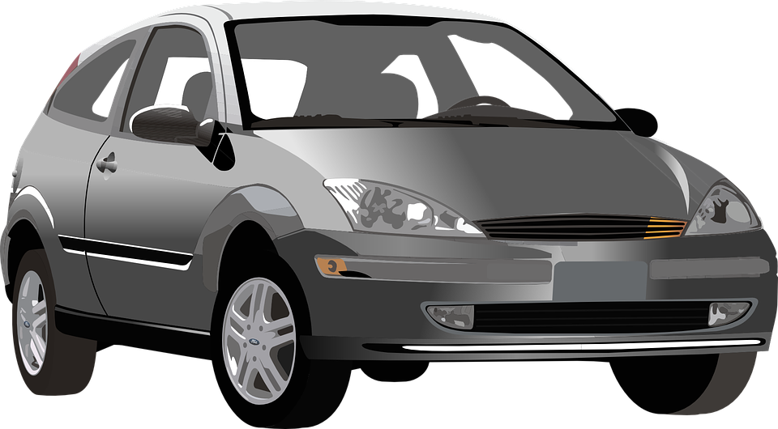



חישבו, איזו עזרה הכי תשמחו לקבל…
במה העזרה הזו תחייב אתכם, לפי מה שלמדנו?

